Slide 1

Capstone - Optimización de entregas
Data Driven Canvas
Sección 2 - Grupo 3
Yisella Carrasco
Raúl Muñoz
Hugo Tapia
Begoña Urtubia

Slide 2
Contenido
Data Storytelling Canvas
Viaje del Héroe
Dashboard

Slide 3
Data Storytelling Canvas

Slide 4
Explorar los datos: Datos
Dataset:
Los datos entregan información referente a la venta, el producto, el cliente, el departamento de la tienda, información geográfica, del pedido, de los artículos dentro del pedido, y del envío.
Se incluye la información de origen-destino de las transacciones.
Nota: en la siguiente diapositiva se observan las variables agrupadas, según lo mencionado anteriormente.
Fuente de datos:
Dataset obtenido de la plataforma Kaggle.
https://www.kaggle.com/datasets/pushpitkamboj/logistics-data-containing-real-world-data?select=incom2024_delay_example_dataset.csv
El dataset tiene como objetivo ser utilizado para solucionar un problema de predicción de retrasos en la entrega con múltiples etiquetas.
El origen de información puede encontrarse en sistemas ERP y CRM de una empresa de retail.

Slide 5
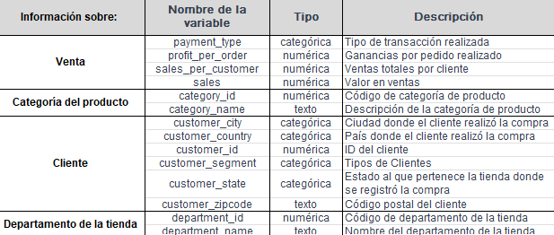
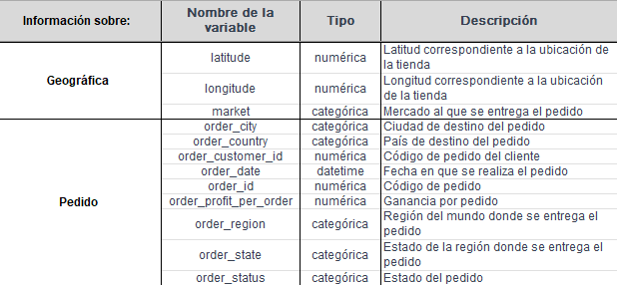
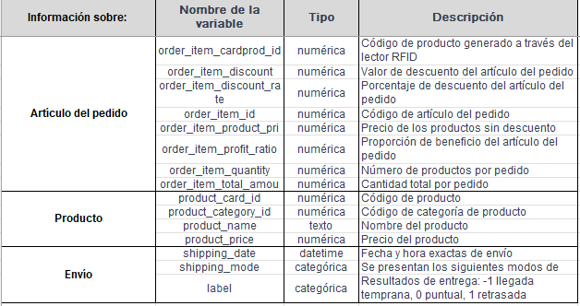
Dataset:

Slide 6
Explorar los datos: Análisis
Información:
Identificación de retrasos por “modo de envíos”, “departamento de tienda”, “cantidad de artículos por producto”, “estado de la orden” y otras categorías con mayores retrasos.
Ganancia por envío.
Días transcurridos entre que se hace el pedido y se envía.
Meses con mayores retrasos
Insights:
Identificación de posibles causas de retraso en la entrega de los productos, se espera encontrar patrones de retraso entre las distintas variables.
Relación entre Ganancia por envío y si esta retrasado o a tiempo
Baja calidad de los datos:
Se identifican inconsistencias entre fechas de compra y de envío. Algunas fechas de envío son previas a fechas de compras
Inconsistencias entre datos de país de envío y datos de región de mercado. Algunos datos de países no corresponden con la región.

Slide 7
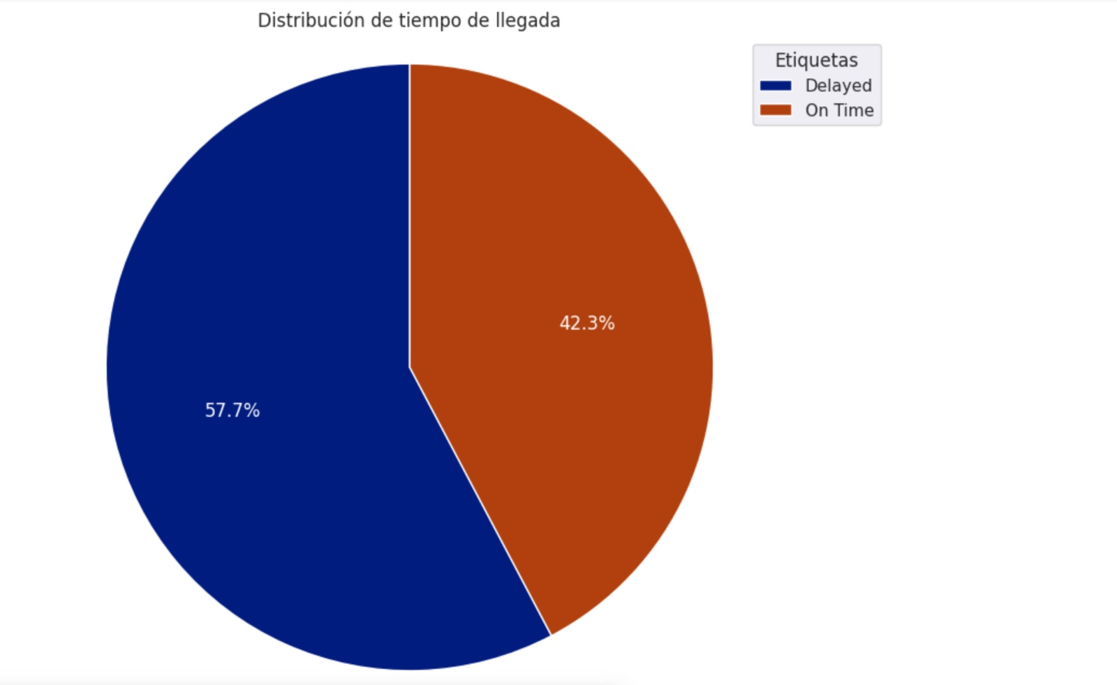
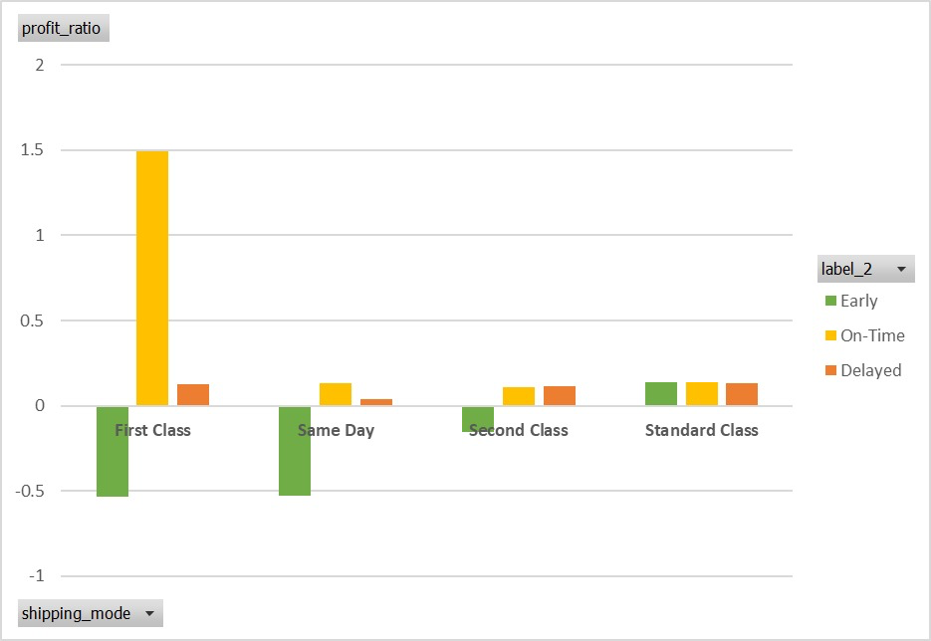
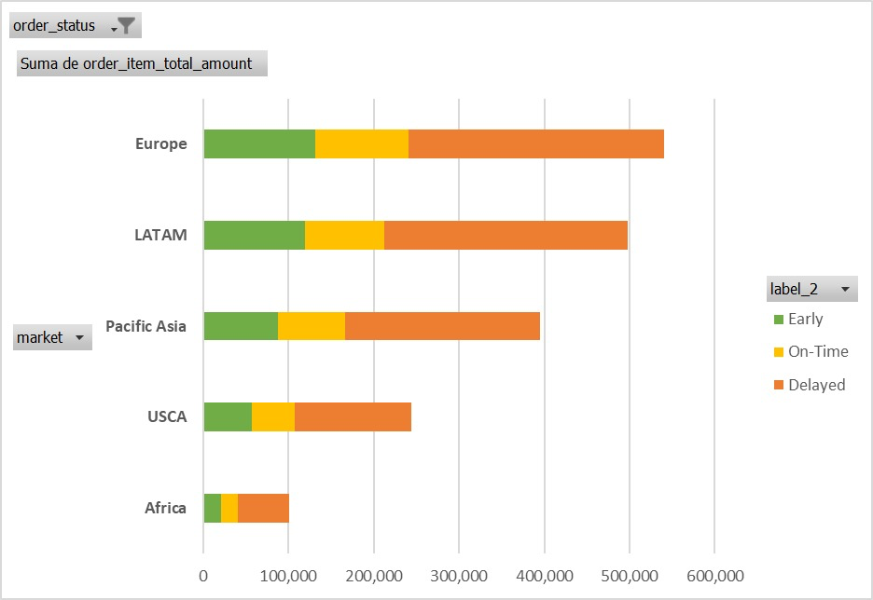
Construir la historia
Tema:
Optimización en tiempo de entregas
Argumentos:
Resumen de atrasos, análisis de factores que impactan en el tiempo de entrega, debilidades en el tiempo de entrega, estrategias para reforzar el modo de envío.
Caracteres:
Gráfico de torta con participación de entrega (a tiempo - retrasado)
Gráfico de barras con retrasos por tipo de entrega
Gráfico de barra con tiempo de entrega por departamento.
Mapa de calor de tiempo de retraso por zona geográfica
Gráfico comparativo con número de órdenes por mes y con número de retrasos por mes para identificar relación

Slide 8
Presentar la historia
Audiencia:
Gerente y equipo de operaciones en empresa de transporte.
Objetivos:
Identificar las 3 principales razones de porqué puede retrasarse la entrega de un pedido y su impacto en las ganancias del negocio.
Reducir en un 15% los atrasos en entregas
Contexto:
Reunión presencial, 11:00 a 11:30 hrs.
Duración de 30 minutos
TV para presentación de 75’’
Estructura:
Introducción (5 min): resumen de los datos recolectados
Hallazgos (10 min): Problemas actuales y su impacto
Propuesta (10 min): soluciones y beneficios esperados
Discusión (5 min): Preguntas y próximos pasos

Slide 9
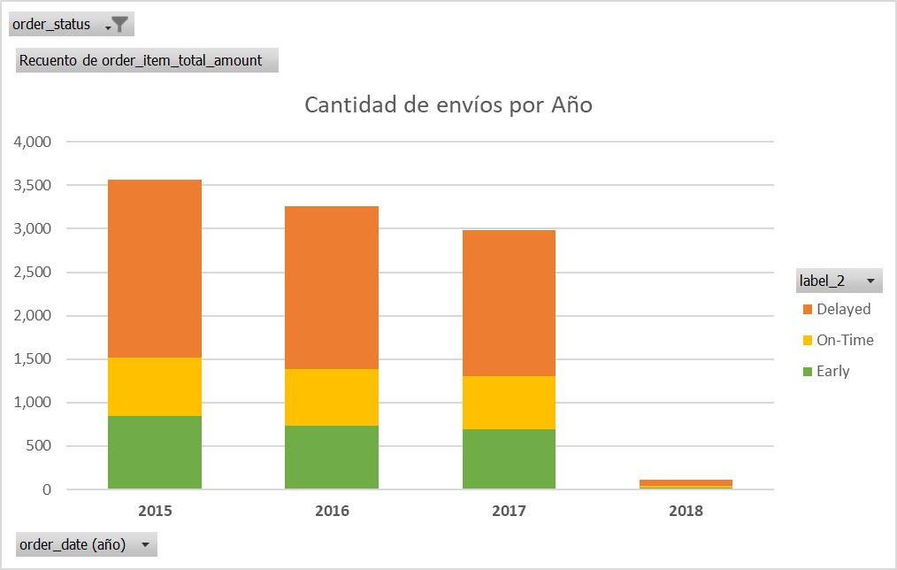
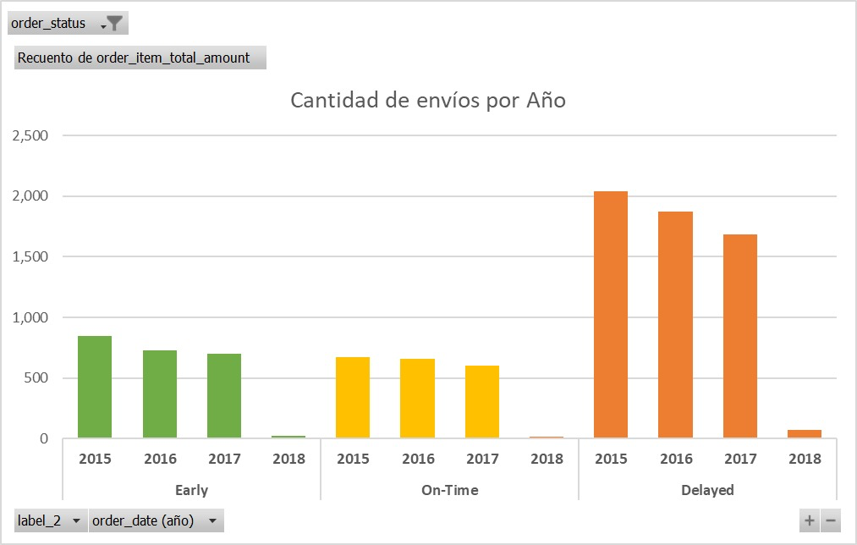
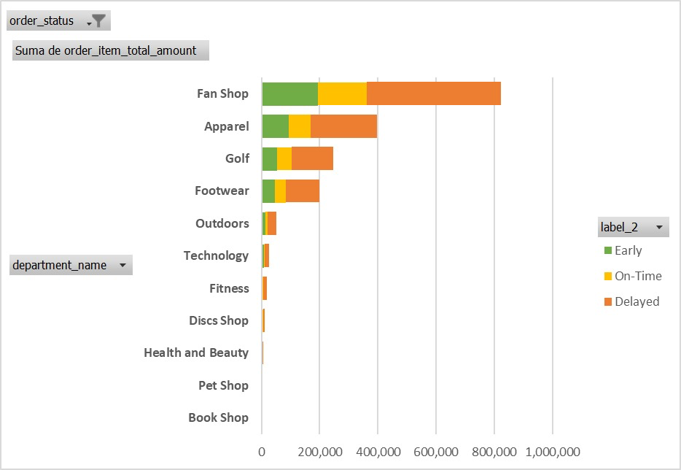
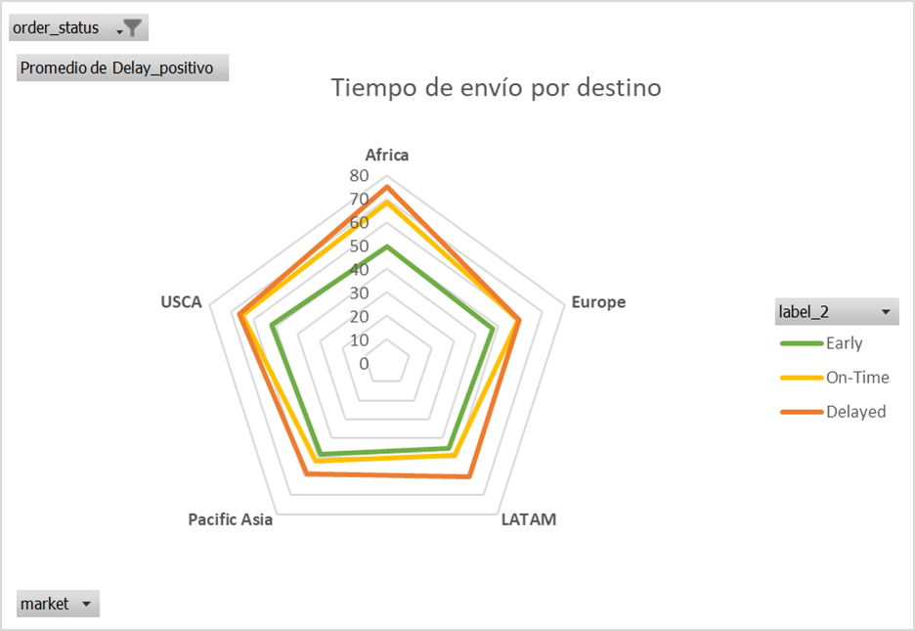
INTRODUCCIÓN
PROBLEMA
RESISTENCIA AL CAMBIO
AYUDA NECESARIA
AVANCES
RESULTADOS
CONCLUSIÓN
El mercado requiere más rapidez en la entrega de los productos de compra online. Pero los resultados muestran un importante porcentaje de entregas retrasadas
Gráfico de tortas que muestra el % de envios entregados con retraso.
Variables no identificadas sobre la causal en la ineficiencia de entrega.
Gráficos con “label” identificando entrega a tiempo o retrasada por: zona geográfica, tipo de entrega y departamento
Algunos trabajadores argumentan que no se tienen las herramientas necesarias para hacer entregas a tiempo
Gráfico de barras apiladas comparativo con número de órdenes por año y gráfico radial con número de retrasos por año y destino
Ayuda por parte del departamento de ventas, se dan a conocer los detalles del proceso de reparto para identificar problemas operacionales. Se identifica el tiempo que el producto está en cada etapa de entrega. Conocer el dato de fecha de entrega para saber cuánto se demoran entre el envío y la entrega
Gráfico con tiempo de detención por etapa de entrega, y otro con tiempo entre envío y entrega por zona geográfica.
Se identifican procesos clave en los cuales se produce el cuello de botella en los tiempos de entrega, lo que permite ajustar los procesos y lograr pequeños avances.
Gráfico de columnas agrupadas para comparar los tiempos de entrega antes y después de los ajustes (por tipo de entrega, zona geográfica y departamento)
El número de entregas retrasadas se reduce.
Dos gráficos de torta mostrando el antes y después de las proporciones de entregas retrasadas.
La empresa logra reducir los tiempos de entrega
Gráfico que muestre la evolución en las ganancias.
gráfico de barras en el tiempo: mostrar la mejora acumulativa en los envíos con entrega a tiempo.

Slide 10
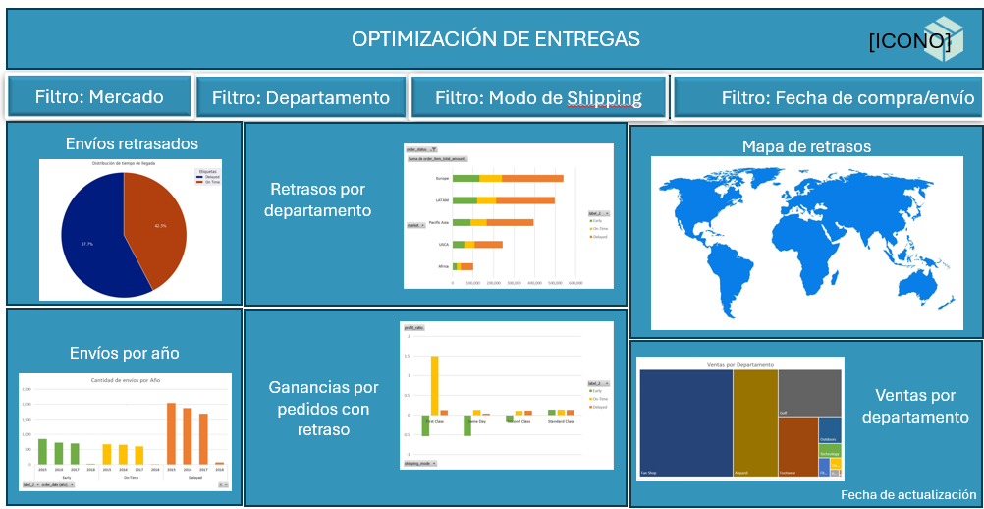
DASHBOARD

